Slide 1


CP5 : MUSCULATION
Membres Inférieurs
Grégory LEVAVASSEUR / Fabio POZZO
David SELIE
Version 1.0

Slide 2


Avertissements
  Notre volonté est ici de proposer un outil pédagogique le plus simple et plus intuitif possible en complément du Dossier EPS n°79, celui-ci est destiné aux enseignants comme aux élèves.
Nous avons dû réaliser des choix critiquables mais justifiés au regard de notre volonté de simplifier l’utilisation de ce logiciel. Notre document est amené à évoluer dans les prochaine années.
En espérant que ce document simplifiera vos interventions au quotidien.
Sportivement
G LEVAVASSEUR et F. POZZO
Outil mis en forme par le Pôle de Compétences
TICE/EPS - Académie de Rouen
Par David SELIE liste-pole-eps@ac-rouen.fr
Commencer à utiliser le logiciel

Slide 3
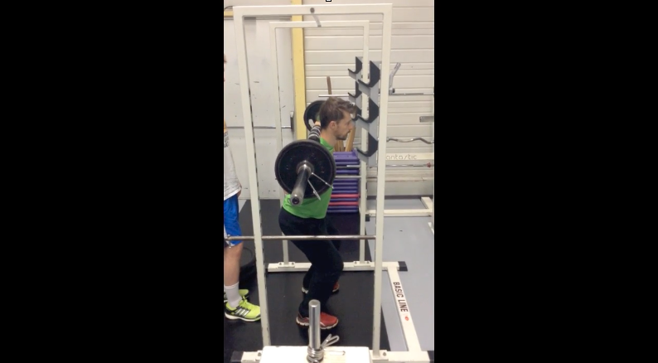
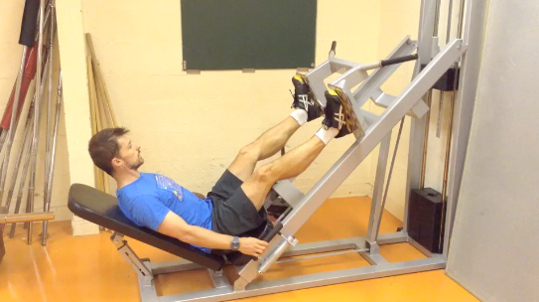
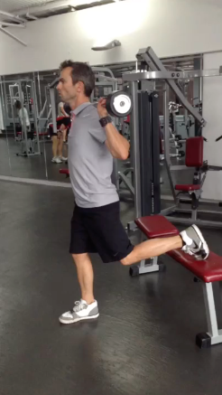
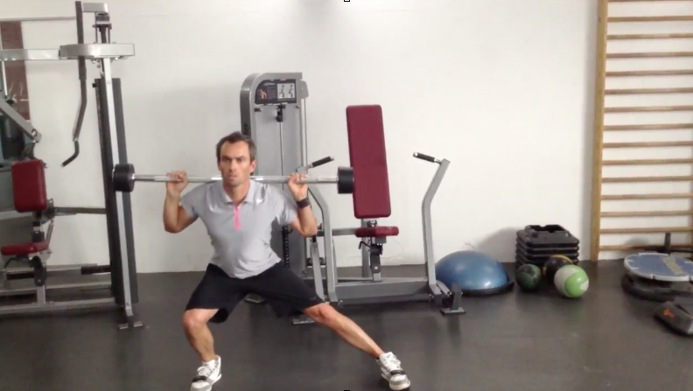
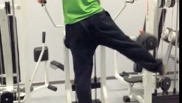
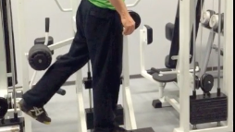
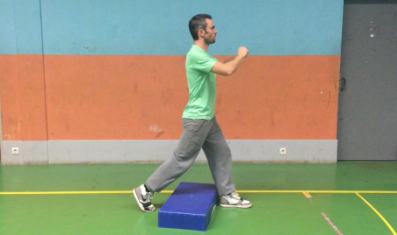
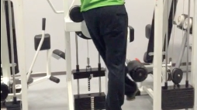
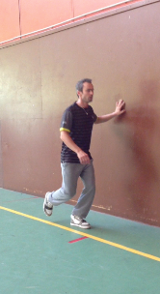
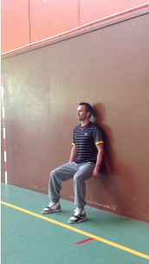
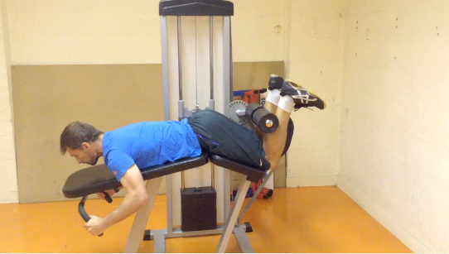
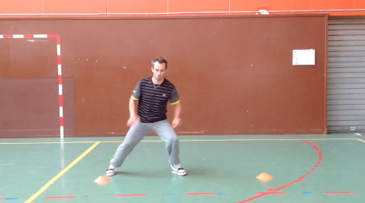
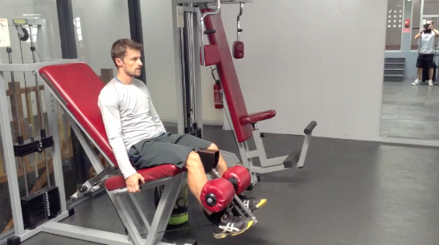
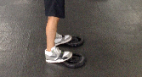
MENU
Avec ou Sans Appareil
AVEC APPAREIL
1/2 Squat
Niv 1 - 3
MENU
par MUSCLE
Presse inclinée
Niv 1 -2
Membres
Inférieurs
Fentes avant
AVEC ou SANS
APPAREIL
Fente Latérale
Abduction
Hanches
SANS APPAREIL
Extension
Hanches
Fentes Avant
Niv 1-4
1/3 de Squats
1 jambe Niv 1-4
Adduction
Hanches
Alternance
Chaise/Dynamique
Curls
Niv 1 - 2
Déplacements
Latéraux
Extension Jambes
Niv 1 - 2
Extension Chevilles
Niv 1 - 3

Slide 4
AVEC APPAREIL
MENU
Avec ou Sans Appareil
Membres
Inférieurs
1/2 Squat
Niv 1 - 3
PAR MUSCLE
Presse inclinée
Niv 1 -2
MENU
par MUSCLE
AVEC APPAREIL
Fentes avant
SANS APPAREIL
1/2 Squat
Niv 1 - 3
Fentes avant
Fente Latérale
1/3 de Squats
1 jambe Niv 1-4
FESSIERS
Presse inclinée
Niv 1 -2
Extension
Hanches
Abduction
Hanches
QUADRICEPS
Alternance
Chaise/Dynamique
QUADRICEPS
Adduction
Hanches
Extension
Hanches
Déplacements
Latéraux
Fente Latérale
Extension Jambes
Niv 1 - 2
Extension Chevilles
Adduction
Hanches
ISCHIO
Fentes Avant
Niv 1-4
Fentes avant
Fente Latérale
Curls
Niv 1 - 2
Déplacements
Latéraux
ADDU
ISCHIO
ADDU
Curls
Niv 1 - 2
Adduction
Hanches
Extension Jambes
Niv 1 - 2
Fentes Avant
Niv 1-4
FESSIERS
Extension Chevilles
Niv 1 - 3
Extension Chevilles
Niv 1 - 3
Alternance
Chaise/Dynamique
MOLLETS

Slide 5
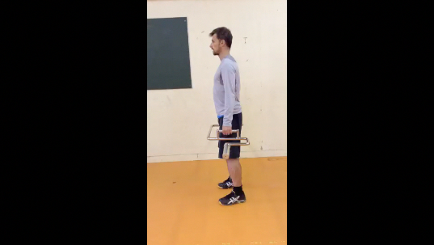
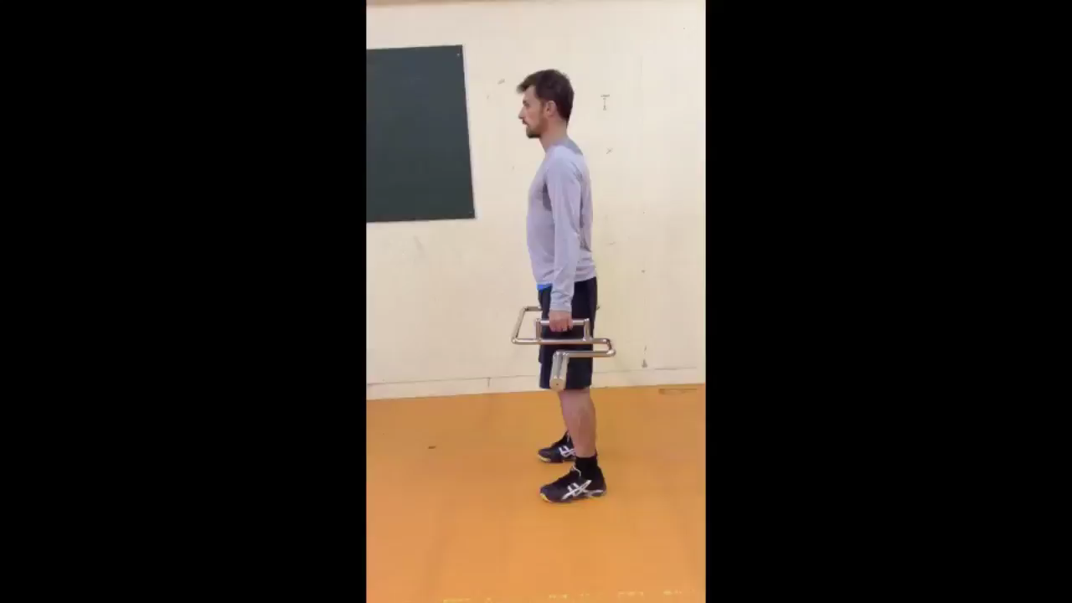
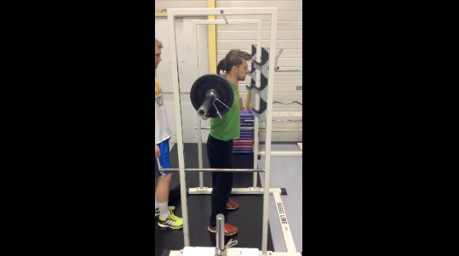
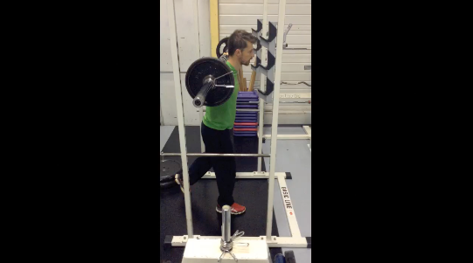
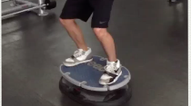
ATELIER MI
1/2 Squat Niv 1
Niv1
Niv 2
Niv 3
Quadriceps et grand fessiers
- Debout dos droit, Les pieds (légèrement tournés vers l’extérieur « à 11h05 » écartés de la largeur du bassin.
- Une barre saisie bras tendu au niveau du bassin
Plier les genoux et descendre les fessiers vers le sol, pour former un angle jambes cuisses de 90°
Conserver le buste droit et immobile, regard loin devant vous (au dessus de l’horizontale). «Ce sont les fesses qui descendent et non les genoux qui avancent ». Les talons ne doivent pas décoller du sol.
Niv 4

Slide 6
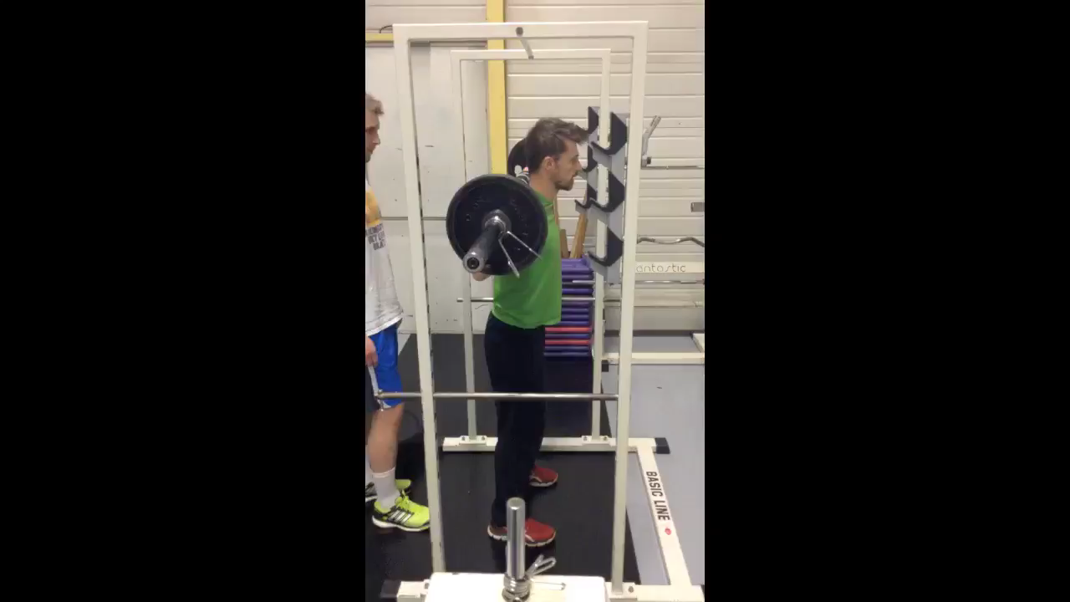
ATELIER MI
1/2 Squat Niv 2
Niv1
Niv 2
Niv 3
Quadriceps et grand fessiers
- Debout dos droit, Les pieds (légèrement tournés vers l’extérieur « à 11h05 » écartés de la largeur du bassin.
- Une barre posée derrière la nuque sur les trapèzes
Plier les genoux et descendre les fessiers vers le sol, pour fomer un angle jambes cuisses de 90°
Conserver le buste droit et immobile, regard (au dessus de l’horizontale). «Ce sont les fesses qui descendent et non les genoux qui avancent ». Les talons ne doivent pas décoller du sol.
Niv 4

Slide 7
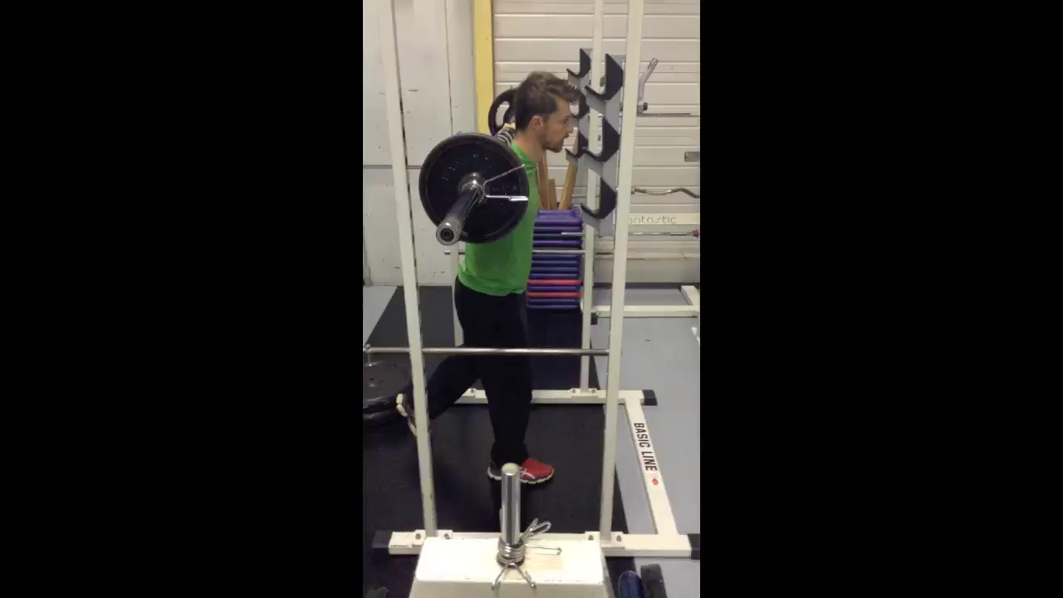
ATELIER MI
1/2 Squat Niv 3
Niv1
Niv 2
Niv 3
Quadriceps et grand fessiers :
- Debout dos droit, le pied avant (légèrement tourné vers l’extérieur), le pied arrière en appui sur la pointe. Une barre posée sur les trapèzes.
- Plier le genou et descendre les fessiers vers le sol, pour former un angle de 90°
- Conserver le buste droit et immobile, regard loin devant vous (au dessus de l’horizontale). «Ce sont les fesses qui descendent et non les genoux qui avancent ». Le talon ne doit pas décoller du sol.
Niv 4

Slide 8
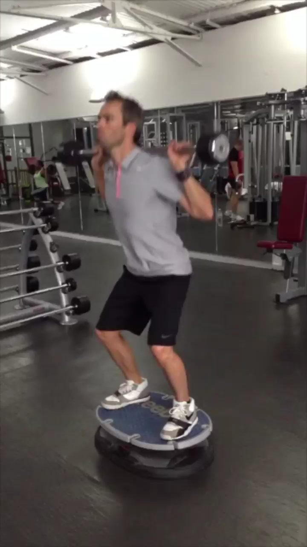
ATELIER MI
1/2 Squat Niv 4
Niv1
Niv 2
Niv 3
Quadriceps et grand fessiers
- Debout dos droit, Les pieds (légèrement tournés vers l’extérieur « à 11h05 » écartés de la largeur du bassin.
- Une barre posée derrière la nuque sur les trapèzes
Plier les genoux et descendre les fessiers vers le sol, pour fomer un angle jambes cuisses de 90°
Conserver le buste droit et immobile, regard (au dessus de l’horizontale). «Ce sont les fesses qui descendent et non les genoux qui avancent ». Les talons ne doivent pas décoller du sol.
Niv 4

Slide 9
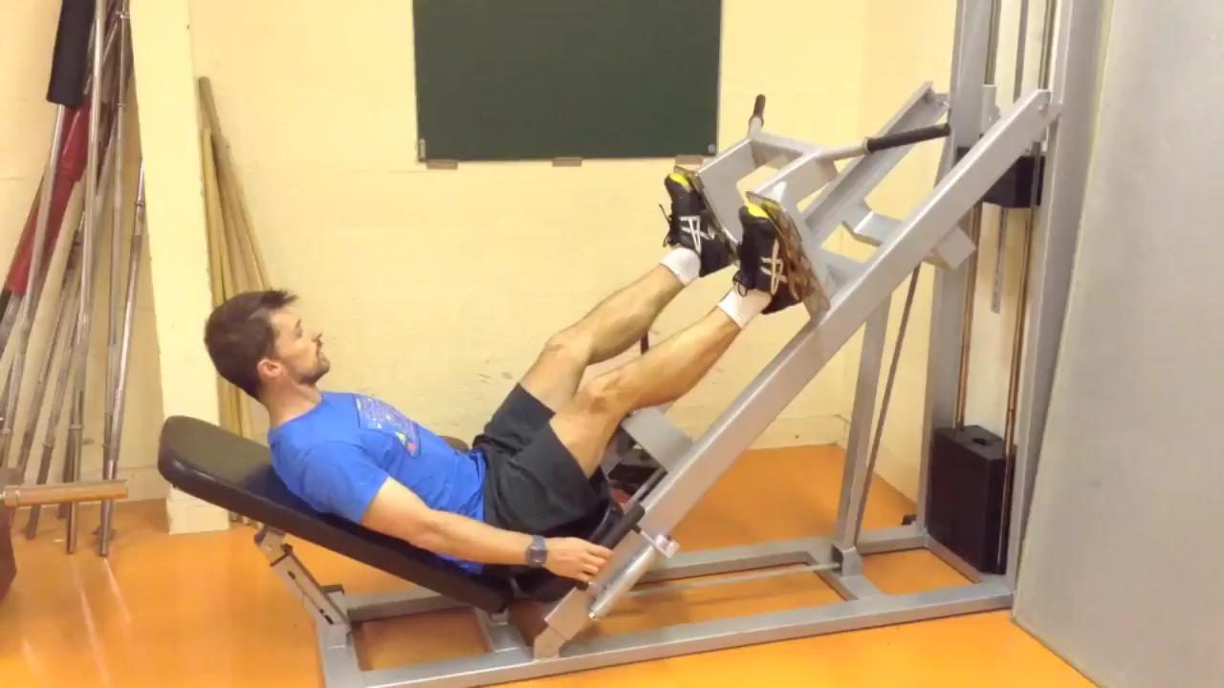
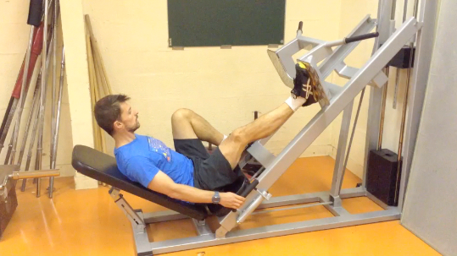
ATELIER MI
Presse inclinée Niv 1
Niv1
Niv 2
Quadriceps et grand fessiers
- En position assise sur la machine, le dos et le bassin en contact avec le support, les genoux fléchis à 90°, les jambes sont écartées de la largeur du bassin, les pieds viennent se placer bas sur la plate forme (tournés à « 11h05 »).
- Repousser la plate-forme par une extension des genoux, puis revenir à la position initiale.
- Les lombaires et les fessiers restent en contact permanent avec le dossier. Ne pas placer les jambes en hyper extension en fin de poussée.

Slide 10
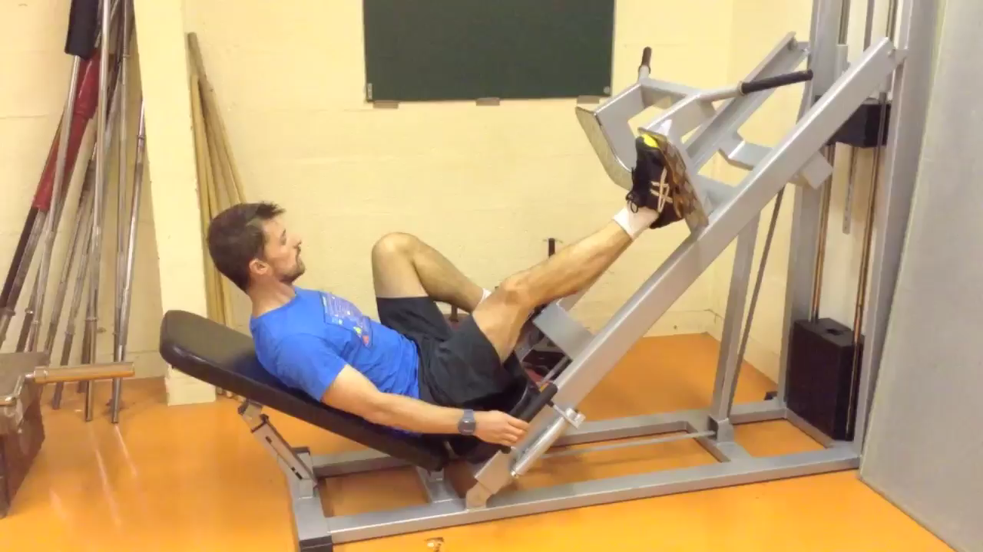
ATELIER MI
Presse inclinée Niv 2
Niv1
Niv 2
Quadriceps et grand fessiers
- En position assise sur la machine, le dos et le bassin en contact avec le support, les genoux fléchis à 90°, les jambes sont écartées de la largeur du bassin, les pieds viennent se placer bas sur la plate forme (orienter vers l’extérieur).
- Repousser la plate-forme par une extension des genoux, puis revenir à la position initiale.
- Les lombaires et les fessiers restent en contact permanent avec le dossier. Ne pas placer la jambe en hyper extension en fin de poussée.

Slide 11
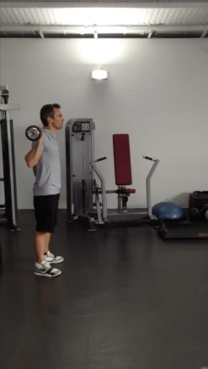
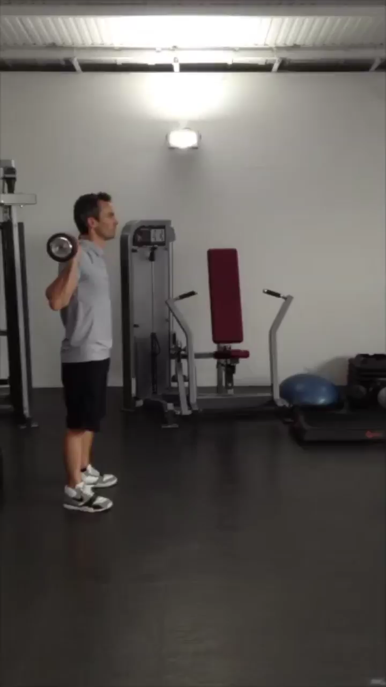
ATELIER MI
Fente Avant
Niv 1
Ischio-Jambiers et fessiers
- Garder le regard à l’horizontale
- Poser le pied loin devant et descendre le genou arrière jusqu’au sol
- Le genou avant ne doit pas dépasser la pointe du pied
Niv 2

Slide 12
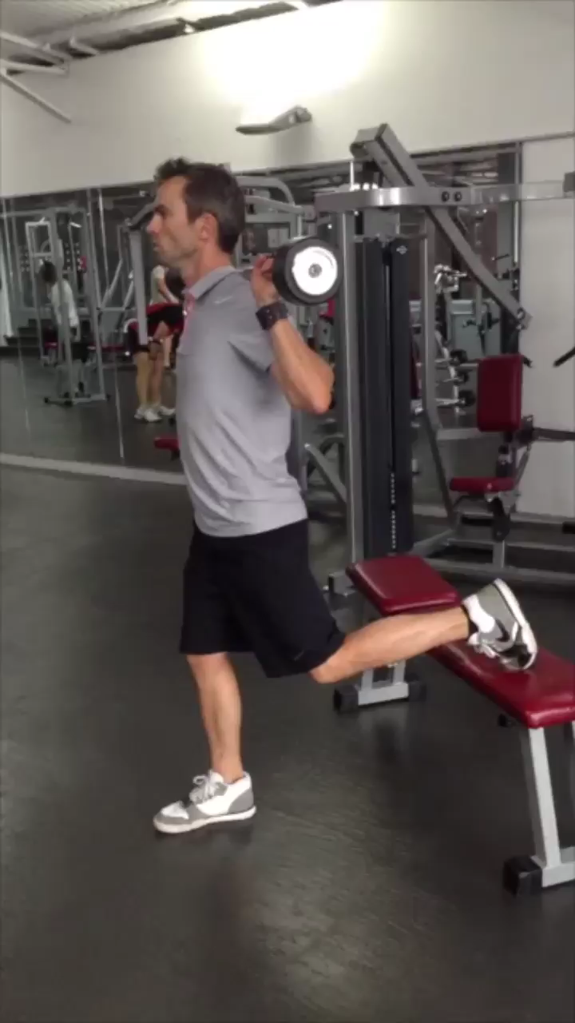
ATELIER MI
Fente Avant Niv 2
Niv 1
Ischio-Jambiers et fessiers
-Garder regard à l’horizontale
-Poser le pied arrière sur un support à hauteur de genou
- Descendre jusqu’à ce que le genou de la jambe avant soit à 90°
Le genou avant ne doit pas dépasser de la pointe de pied
Niv 2

Slide 13
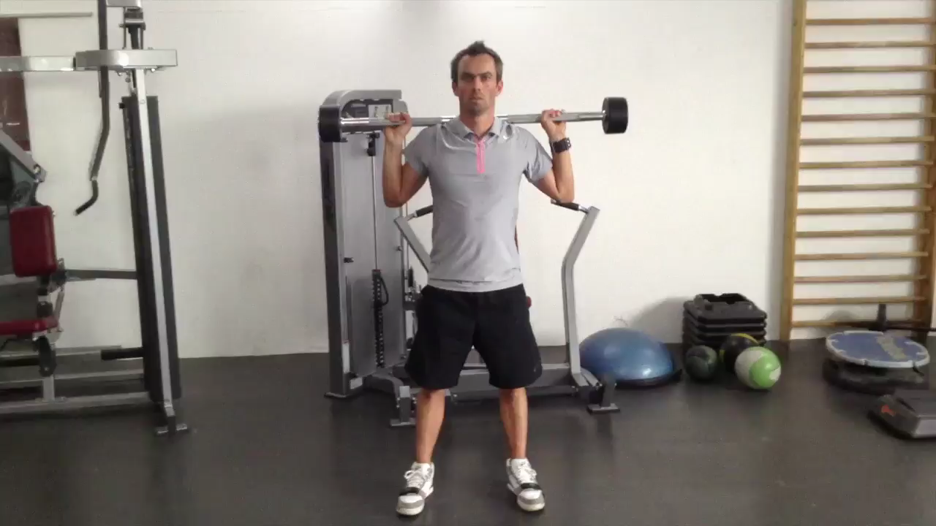
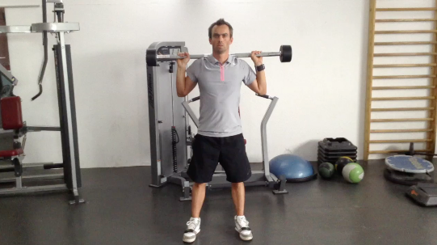
ATELIER MI
Fente latérale
Niv1
Adducteurs (quadriceps et fessiers)
Garder regard à l’horizontale
Poser le pied latéralement
Descendre jusqu’à ce que le genou de la jambe soit à 90°
Le genou ne doit pas dépasser de la pointe de pied

Slide 14
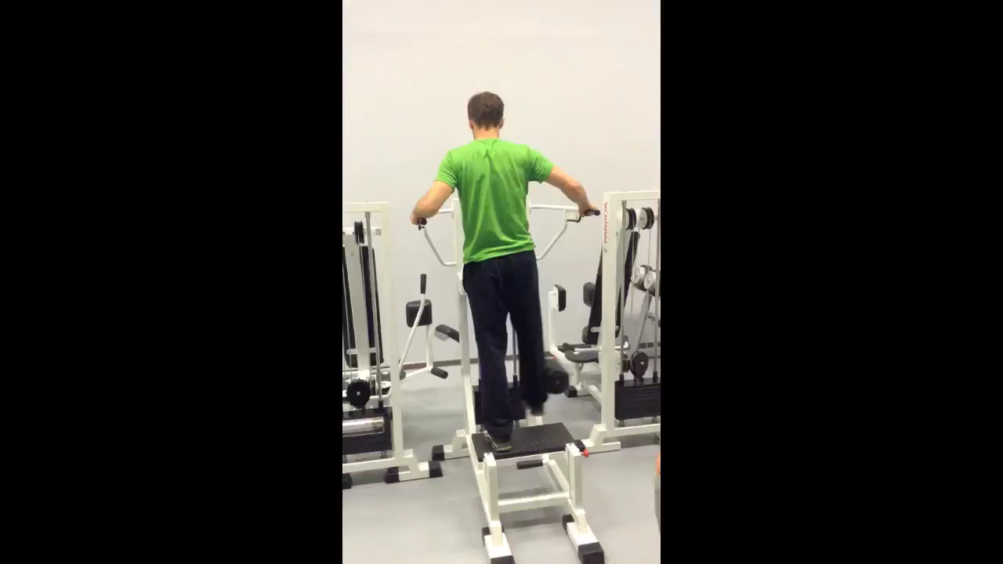
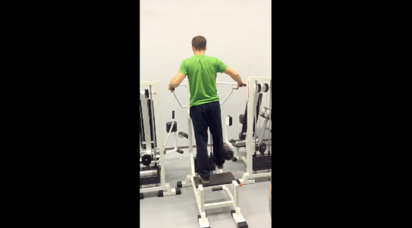
ATELIER MI
Abduction Hanches
Niv1
Petits et moyens fessiers
- Debout face à la machine, garder le buste droit, la main droite sur la poignée, le pied gauche posé au sol, le boudin placé sur la face externe au dessus de l’articulation de la cheville droite.
-Elever latéralement et le plus haut possible la jambe droite en conservant les deux jambes en extension, puis revenir à la position de départ.
- Conserver le buste droit et immobile, regard loin devant vous. Le boudin est en contact permanent avec la jambe.

Slide 15
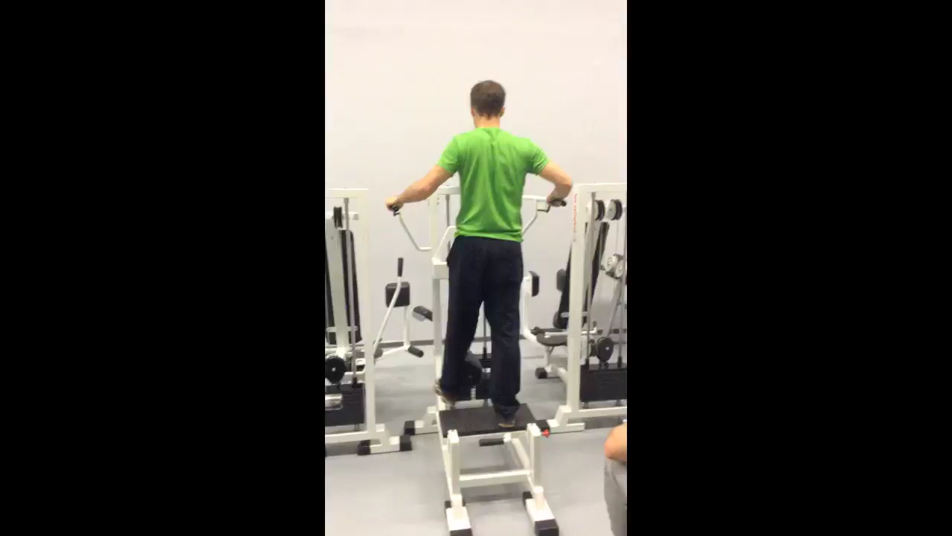
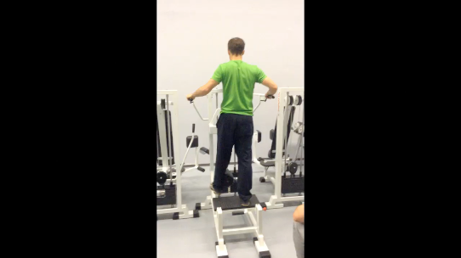
ATELIER MI
Adduction Hanches
Niv1
Adducteurs
- Debout face à la machine, le buste droit, le bras droit sur le support, la cheville droite en appui contre le boudin placé sur la face interne au dessus de l’articulation. La jambe droite est écartée sur le côté.
- Ramener la jambe droite vers la jambe gauche en conservant les deux jambes en extension, puis revenir à la position de départ.
- Conserver le buste droit et immobile, regard loin devant vous. Le boudin est en contact permanent avec la jambe.

Slide 16
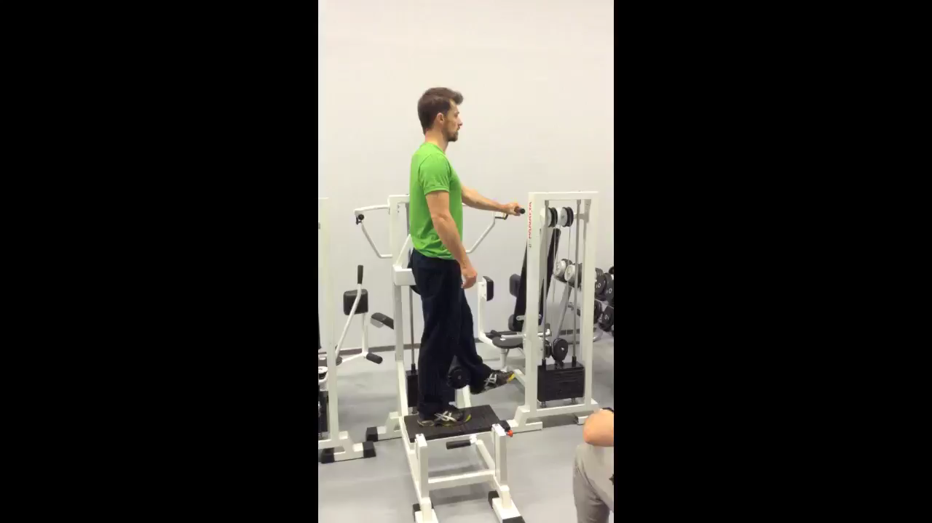
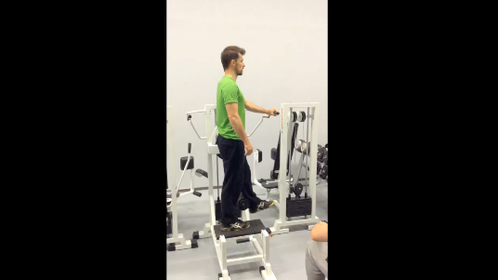
ATELIER MI
Extension Hanches
Niv1
Grands Fessiers
- Debout de profil à la machine, le buste légèrement incliné vers l’avant, le pied gauche posé au sol. La jambe droite légèrement avancée par rapport à l’axe du corps, le boudin placé sur le bas du mollet.
- Tirer la jambe droite vers l’arrière et le haut en poussant le boudin au maximum pour placer la hanche en hyper extension en conservant les deux jambes en extension, puis revenir à la position de départ.
- Conserver le buste droit et immobile, regard loin devant vous Le boudin est en contact permanent avec la jambe.

Slide 17
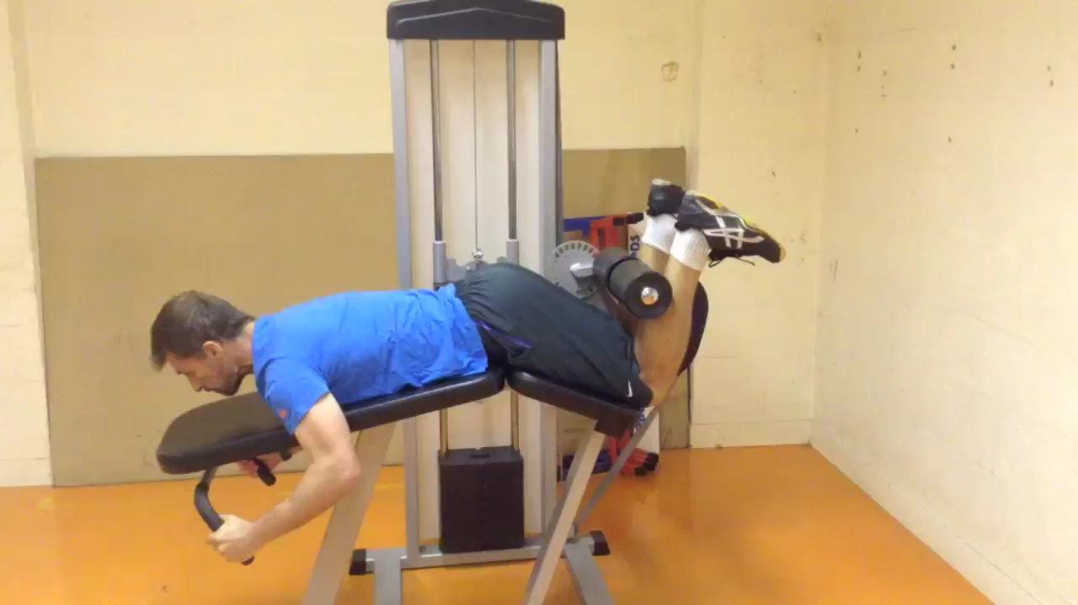
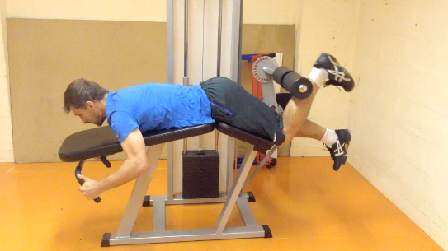
ATELIER MI
Curl Niv 1
Niv 1
Niv 2
Ischio-jambiers, Mollets
- Allonger sur le ventre sur un banc spécifique, genoux en dehors du support, les jambes (légèrement fléchies grâce au réglage de la machine) coincées en bas des mollets sous les boudins matelassés. Les pieds sont en extension.
- Plier les jambes à 90° puis revenir à la position initiale.
- Le bassin doit rester en contact avec le banc pendant toute la durée du mouvement.

Slide 18
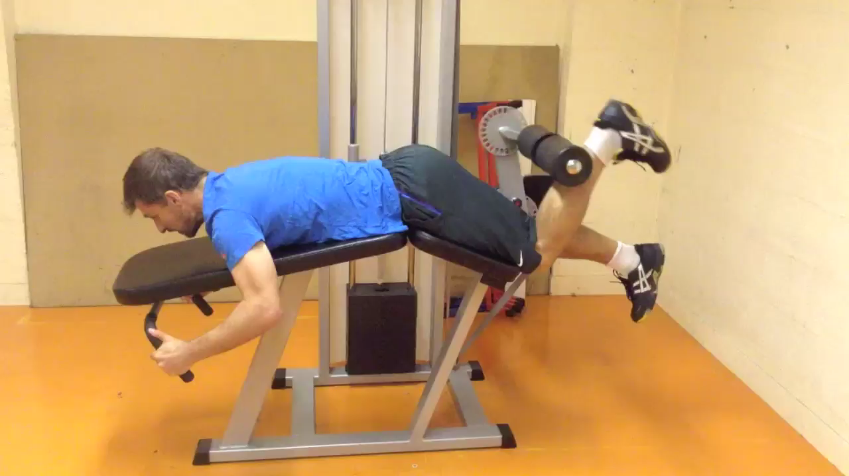
ATELIER MI
Curl Niv 2
Niv 1
Niv 2
Ischio-jambiers
- Allonger sur le ventre sur un banc spécifique, genoux en dehors du support, la jambe (légèrement fléchies grâce au réglage de la machine) coincée en bas du mollet sous les boudins matelassés. Le pied est en extension.
- Plier la jambe à 90° puis revenir à la position initiale.
- Le bassin doit rester en contact avec le banc pendant toute la durée du mouvement.

Slide 19
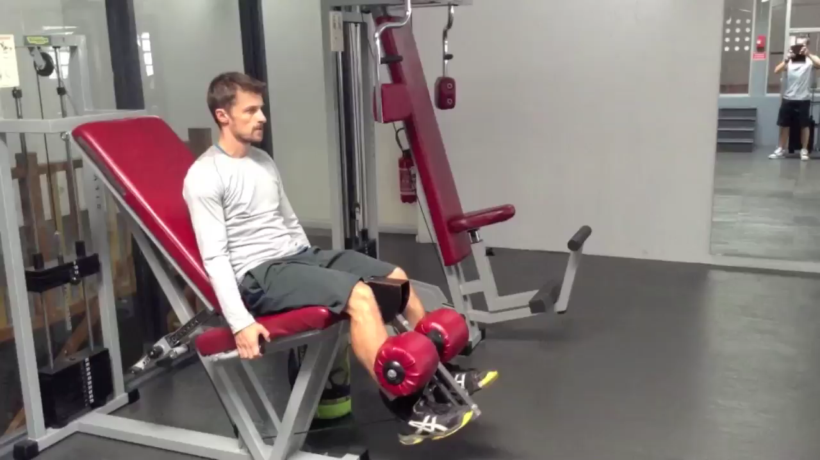
ATELIER MI
Extension Jambes Niv 1
Niv 1
Niv 2
Quadriceps
- Assis sur la machine spécifique dos droit, les genoux fléchis à 20° (à régler sur l’appareil) avec le boudin reposant à mi-tibia
- Effectuer une extension des jambes pratiquement jusqu’à l’horizontale puis revenir à la position initiale.
- Ne pas placer les jambes en hyper extension. Les pieds sont tournés légèrement vers l’intérieur

Slide 20
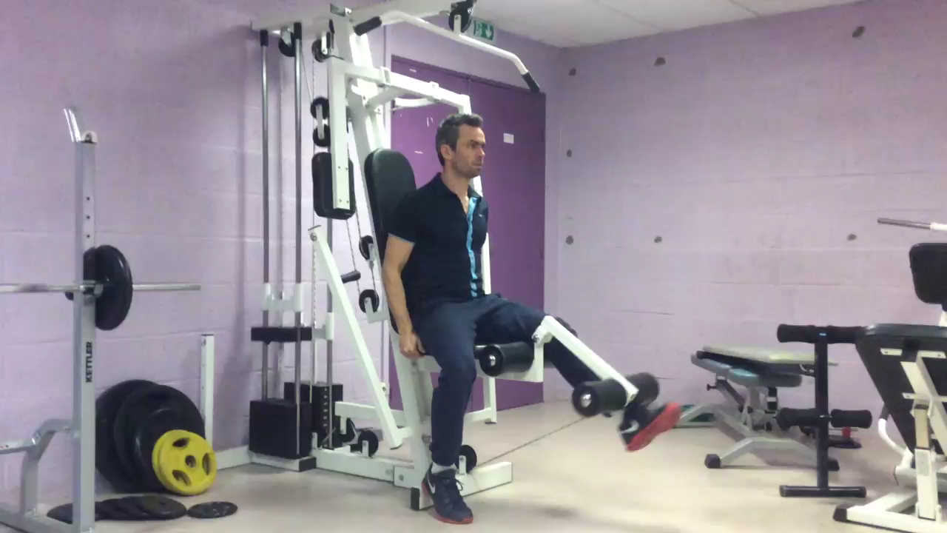
ATELIER MI
Extension Jambes Niv 2
Niv 1
Niv 2
Quadriceps
- Assis sur la machine spécifique dos droit, le genou fléchi à 20° (à régler sur l’appareil) avec le boudin reposant à mi-tibia
- Effectuer une extension de la jambe pratiquement jusqu’à l’horizontale puis revenir à la position initiale.
- Ne pas placer la jambe en hyper extension. Le pied est tourné légèrement vers l’intérieur

Slide 21
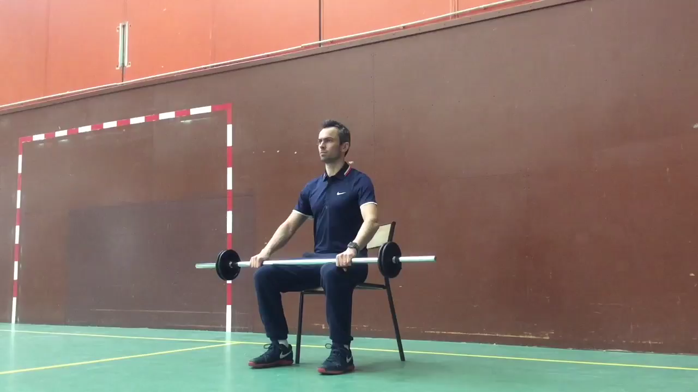
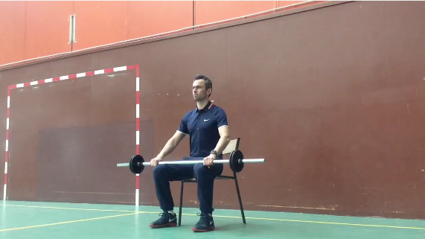
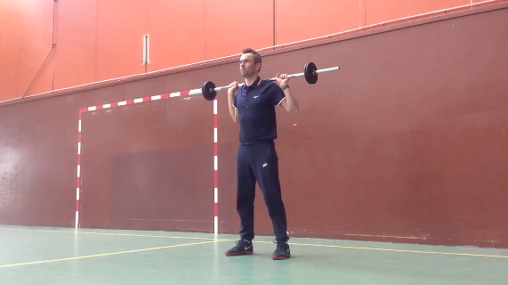
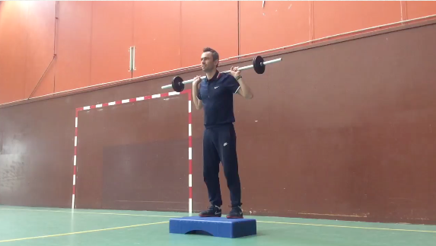
ATELIER MI
Extension Chevilles Niv 1
Niv 1
Niv 2
Mollets
- dos droit, pieds écartés de la largeur du bassin et en flexion passive.
- Les mains tiennent une barre reposant sur le bas des cuisses. Les paumes sont orientées vers le sol (saisie en pronation)
- Effectuer une extension des pieds puis revenir à la position initiale.
- Conserver le buste droit, regard loin devant vous (au dessus de l’horizontale).
Niv 3

Slide 22
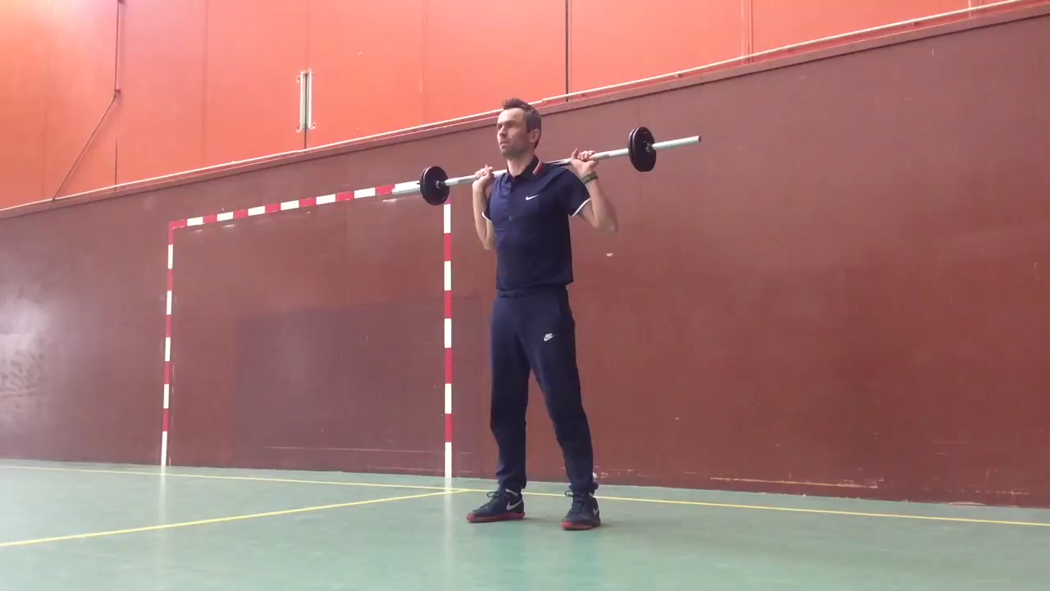
ATELIER MI
Extension Chevilles Niv 2
Niv 1
Niv 2
Mollets
- dos droit, pieds écartés de la largeur du bassin et en flexion passive.
- Les mains tiennent une barre reposant sur les épaules
- Effectuer une extension des pieds puis revenir à la position initiale.
- Conserver le buste droit, regard loin devant vous (au dessus de l’horizontale).
Niv 3

Slide 23
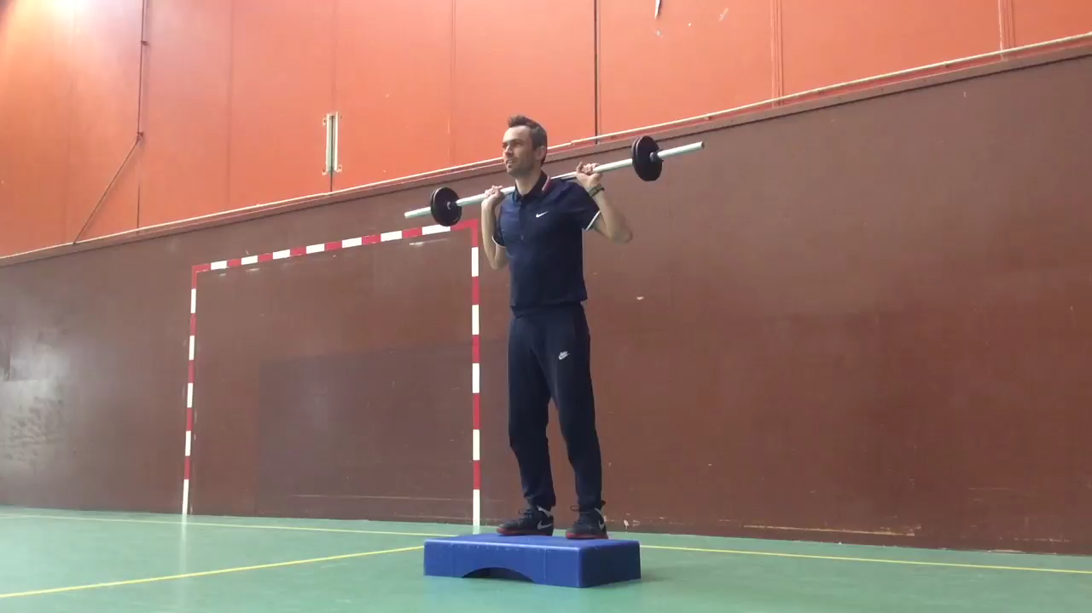
ATELIER MI
Extension Chevilles Niv 3
Niv 1
Niv 2
Mollets
- dos droit un step placé sous l’avant des pieds, ceux -ci écartés de la largeur du bassin et en flexion passive.
- Les mains tiennent une barre reposant sur les épaules
- Effectuer une extension des pieds puis revenir à la position initiale.
- Conserver le buste droit, regard loin devant vous (au dessus de l’horizontale).
Niv 3

Slide 24
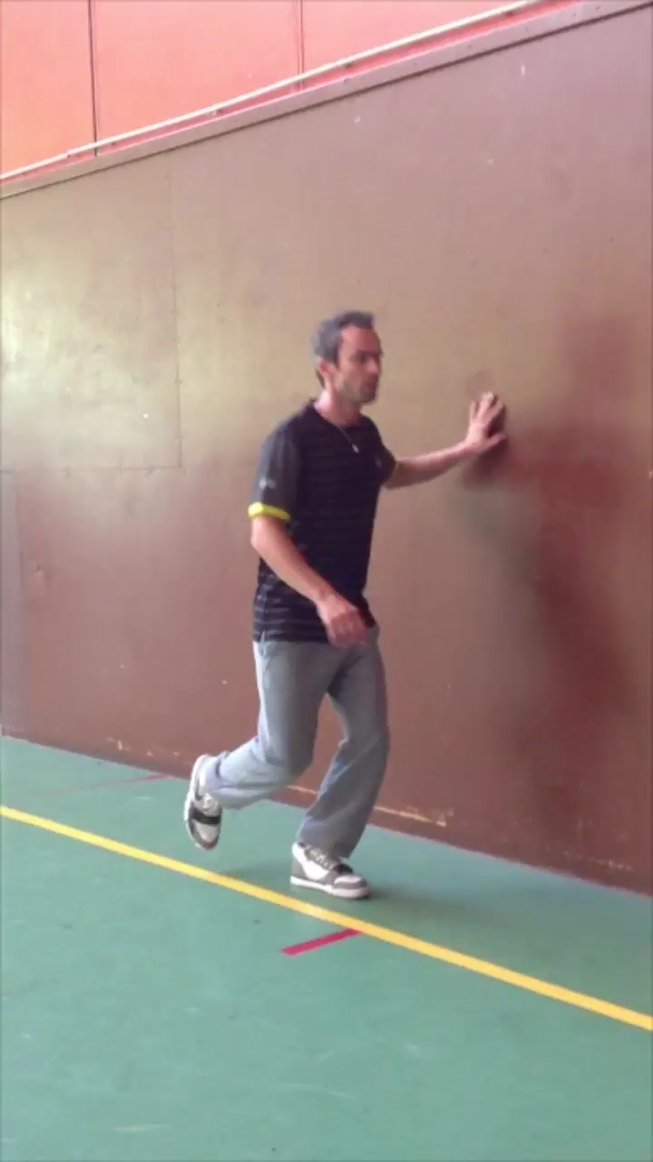
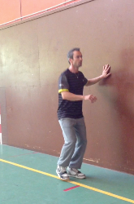
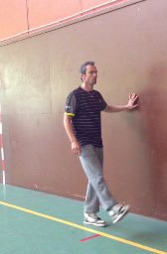

ATELIER MI
1/3 de Squat sur 1 jambe Niv 1
Niv 1
Niv 2
Niv 3
Quadriceps
- Garder le regard à l’horizontale et le talon au contact du sol
- Descendre les fesses vers les talons plutôt que d’avancer le genou
- Arrêt quand genou à 90°
Niv 4

Slide 25

ATELIER MI
1/3 de Squat sur 1 jambe Niv 2
Niv 1
Niv 2
Niv 3
Quadriceps
- Garder le regard à l’horizontale et le talon au contact du sol
- Descendre les fesses vers les talons plutôt que d’avancer le genou
- Arrêt quand genou à 90°
Niv 4

Slide 26

ATELIER MI
1/3 de Squat sur 1 jambe Niv 3
Niv 1
Niv 2
Niv 3
Quadriceps
- Garder le regard à l’horizontale et le talon au contact du sol
- Descendre les fesses vers les talons plutôt que d’avancer le genou
- Arrêt quand genou à 90°
Niv 4

Slide 27

ATELIER MI
1/3 de Squat sur 1 jambe Niv 4
Niv 1
Niv 2
Niv 3
Quadriceps
- Garder le regard à l’horizontale et le talon au contact du sol
- Descendre les fesses vers les talons plutôt que d’avancer le genou
- Arrêt quand genou à 90°
Niv 4

Slide 28




ATELIER MI
Alternance Chaise/Dynamique Niv 1
Niv 1
Niv 2
Niv 3
Quadriceps Fesses
- La phase debout est une récupération (N1)
- Sur les flexions, ce sont les fesses qui descendent vers les talons et non les genoux qui avancent
- Conserver le contact des talons dans le sol et le regard horizontal
Chaise : se placer avec un angle compris entre 90° et 125°
Niv 4

Slide 29

ATELIER MI
Alternance Chaise/Dynamique Niv 2
Niv 1
Niv 2
Niv 3
Quadriceps Fesses
- Réaliser des 1/3 de squats pendant le phase dynamique
- Sur les flexions, ce sont les fesses qui descendent vers les talons et non les genoux qui avancent
- Conserver le contact des talons dans le sol et le regard horizontal
Chaise : se placer avec un angle compris entre 90° et 125°
Niv 4

Slide 30

ATELIER MI
Alternance Chaise/Dynamique Niv 3
Niv 1
Niv 2
Niv 3
Quadriceps Fesses
- Réaliser des 1/3 de squats pendant le phase dynamique
- Sur les flexions, ce sont les fesses qui descendent vers les talons et non les genoux qui avancent
- Conserver le contact des talons dans le sol et le regard horizontal
Chaise : se placer avec un angle compris entre 90° et 125°
Niv 4

Slide 31

ATELIER MI
Alternance Chaise/Dynamique Niv 4
Niv 1
Niv 2
Niv 3
Quadriceps Fesses
- Réaliser un tipping pendant la phase dynamique
- Sur les flexions, ce sont les fesses qui descendent vers les talons et non les genoux qui avancent
- Conserver le contact des talons dans le sol et le regard horizontal
Chaise : se placer avec un angle compris entre 90° et 125°
Niv 4

Slide 32




ATELIER MI
Fentes avants Niv 1
Niv 1
Niv 2
Niv 3
Niv 4
Ischio-Jambiers (fessiers)
- Garder le regard à l’horizontale
- Poser le pied loin devant et descendre le genou arrière jusqu’au sol ou au support
- Le genou avant ne doit pas dépasser la pointe du pied (descendre sur la jambe arrière)
- Inspirer lors de la descente et expirer lors de la remontée

Slide 33

ATELIER MI
Fentes avants Niv 2
Niv 1
Niv 2
Niv 3
Ischio-Jambiers (fessiers)
- Garder le regard à l’horizontale
- Poser le pied loin devant et descendre le genou arrière jusqu’au sol ou au support
- Le genou avant ne doit pas dépasser la pointe du pied (descendre sur la jambe arrière)
- Inspirer lors de la descente et expirer lors de la remontée
Niv 4

Slide 34

ATELIER MI
Fentes avants Niv 3
Niv 1
Niv 2
Niv 3
Niv 4
Ischio-Jambiers (fessiers)
- Garder le regard à l’horizontale
- Poser le pied loin devant et descendre le genou arrière jusqu’au sol ou au support
- Le genou avant ne doit pas dépasser la pointe du pied (descendre sur la jambe arrière)
- Inspirer lors de la descente et expirer lors de la remontée

Slide 35

ATELIER MI
Fentes avants Niv 4
Niv 1
Niv 2
Niv 3
Niv 4
Ischio-Jambiers, (quadriceps et fessiers)
- Garder le regard à l’horizontale
- Poser le pied loin devant et descendre le genou arrière jusqu’au sol ou au support
- Le genou avant ne doit pas dépasser la pointe du pied (descendre sur la jambe arrière)
- Inspirer lors de la descente et expirer lors de la remontée

Slide 36

ATELIER MI
Déplacements latéraux sur plots
Déplacements
Latéraux
Adducteurs, quadriceps
- Aller poser les pieds à plat alternativement en face des trous des plots
- Espace entre les plots de 4 (N1) , 5 (N2), 6 (N3) ou 7 pieds (N4)
- Garder la tête droite et des appuis « légers »

